Slide 1
Дуэль как явление русской жизни в 19 веке

Slide 2
Что же такое дуэль…
поединок между двумя людьми, цель которого — удовлетворить желание одного из дуэлянтов (вызывающего на дуэль) ответить на нанесенное его чести оскорбление с соблюдением максимально честных и равных условий боя. Как правило, дуэли происходят только внутри отдельных общественных слоев и зачастую ассоциируются с аристократией, хотя на самом деле не привязаны ни к одному из них.
В настоящее время запрещена законодательством подавляющего большинства государств мира.

Slide 3
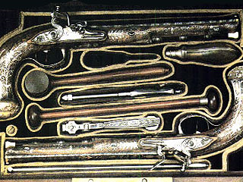
Оружия дуэлей

Slide 4
словарь
Дуэлянт-участник дуэли
Картель-письмо с вызовом на дуэль
Бретёр-задира,скандалист

Slide 5
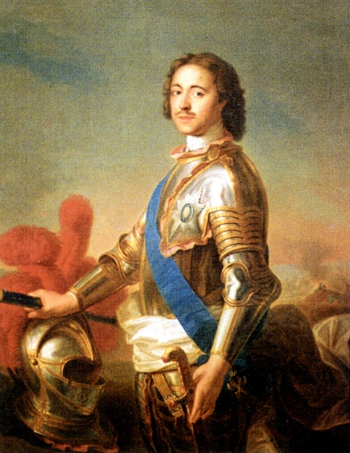
Воинский устав
1715 года

Slide 6
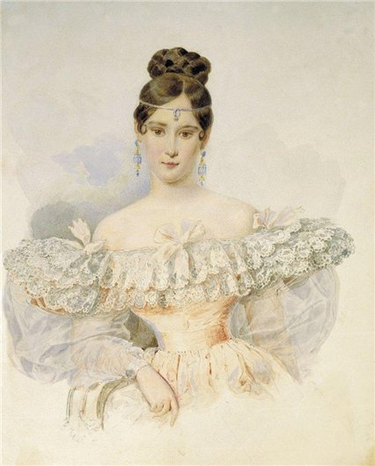
Наталья Николаевна Гончарова

Slide 7


Slide 8
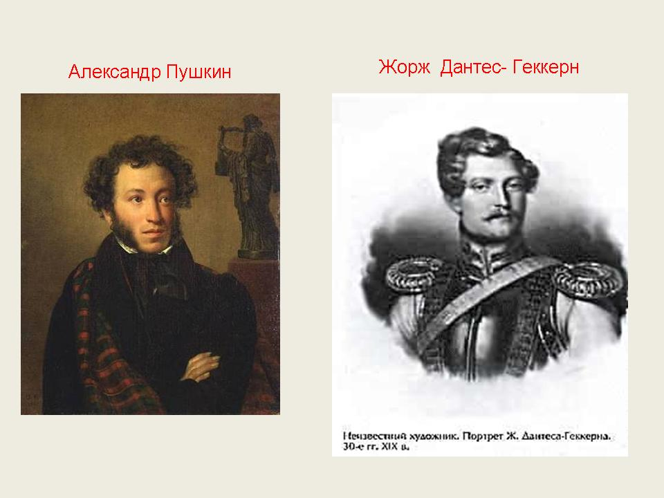

Slide 9


Slide 10
Спасибо за внимание!

